Slide 1
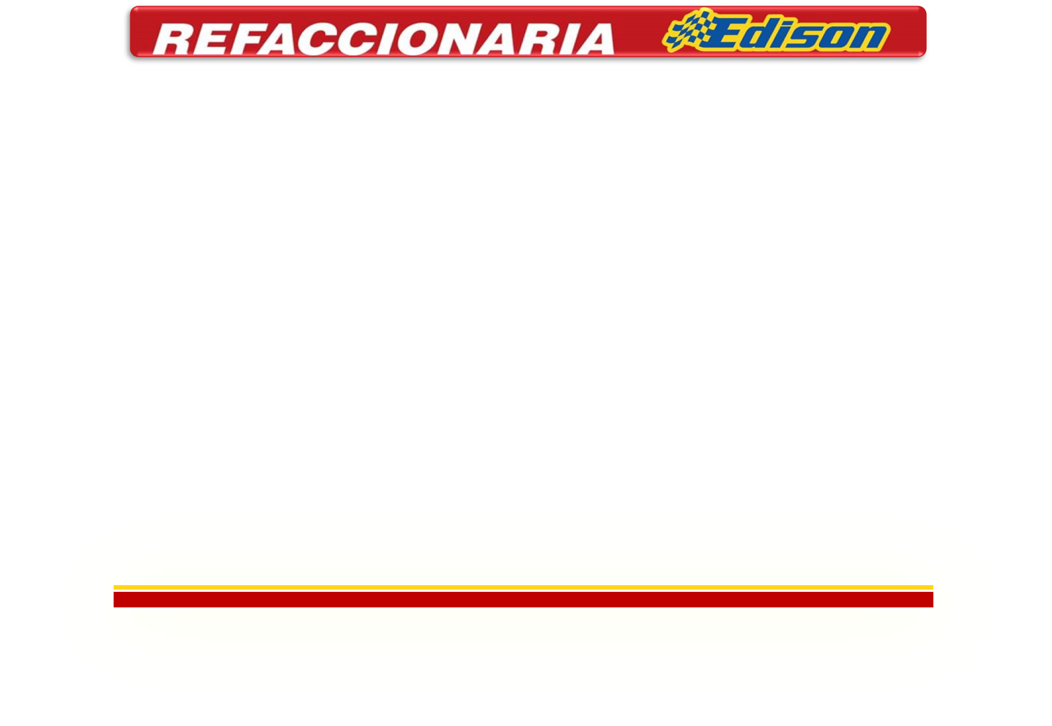
ACT-166
Realizar reuniones mensuales para revisar resultados vs. objetivo de Scorecard, estrategias principales y planeación financiera, con las áreas involucradas.
Nivel: Transitorio
Responsable: Marco Daniel Herrera Rebollar/ Ejecutivo de Desarrollo Comercial

Slide 2
Objetivo
Contar con un sistema de seguimiento al cumplimiento de objetivos del negocio y resultados de cada uno de los integrantes del mismo, que permita detectar áreas de oportunidad en momento oportuno y tomar acciones al respecto.
¿Qué es lo que tengo que hacer?
Dar de alta resultados de los indicadores al cierre del mes y su estatus actual vs año anterior y objetivo por cada integrante, estatus de las principales estrategias y situación financiera. Hacer un resumen de los principales puntos comentados en la reunión y los compromisos generados a partir de la misma. Tomar una foto durante la reunión y darla de alta.

Slide 3
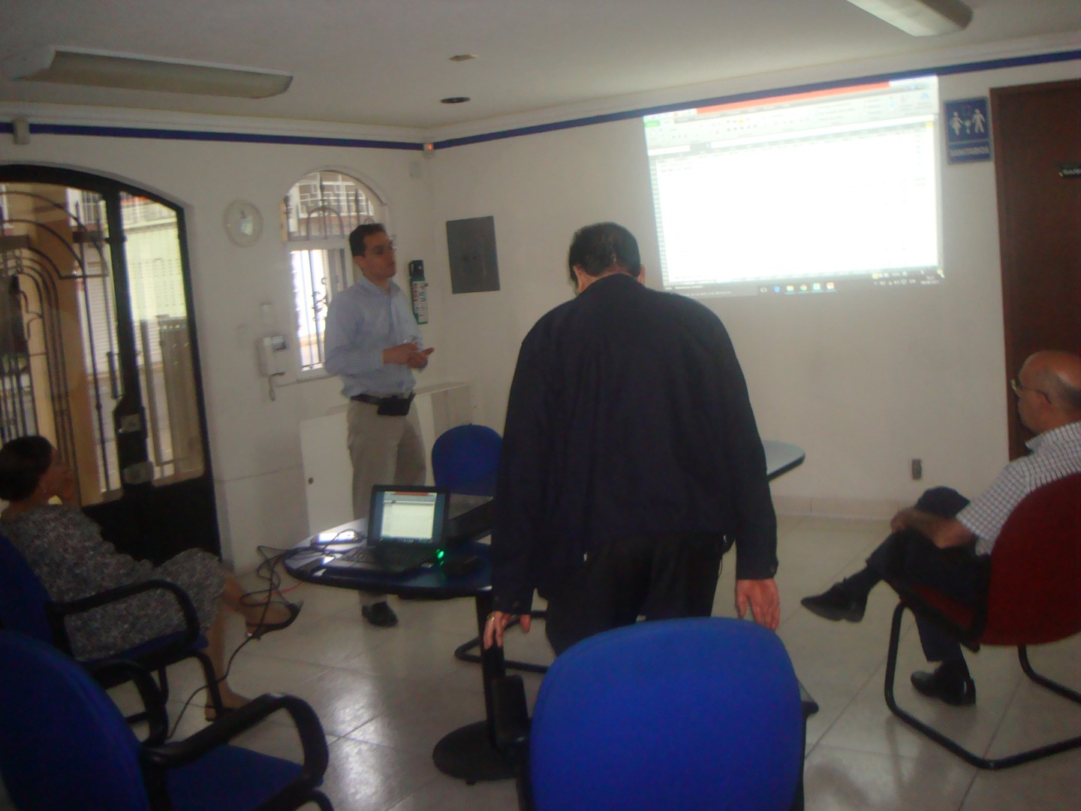
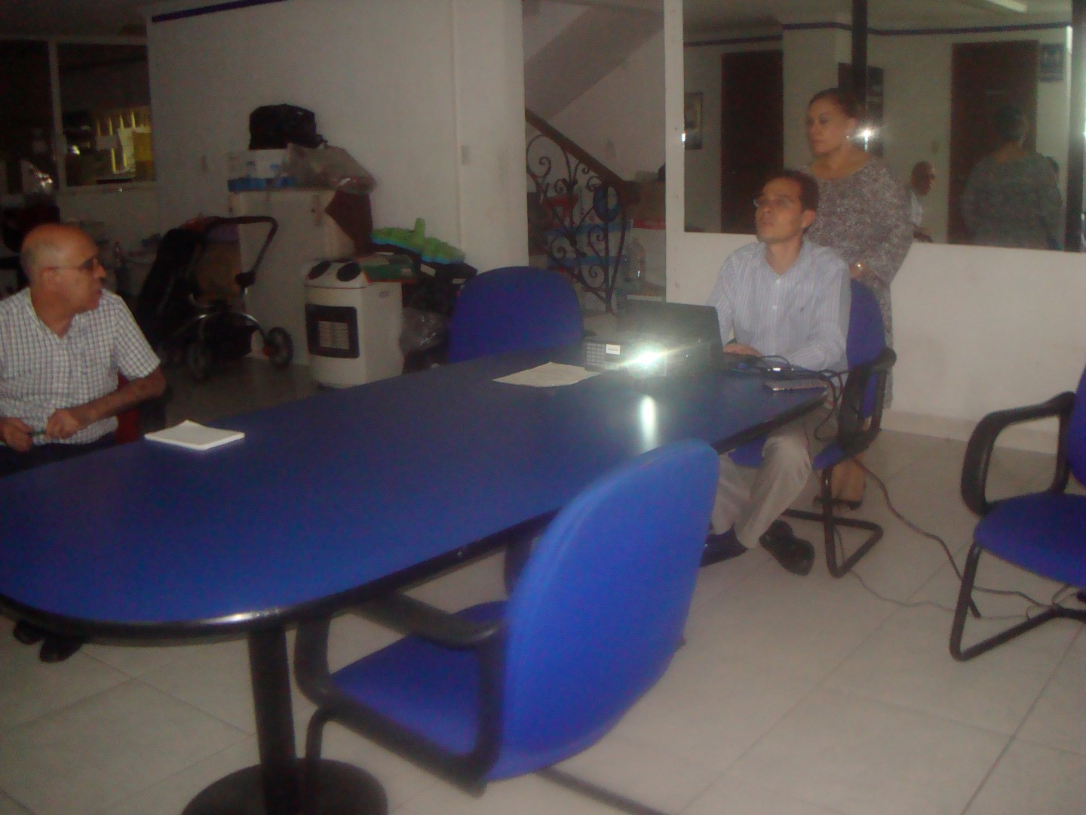
REUNION

Slide 4
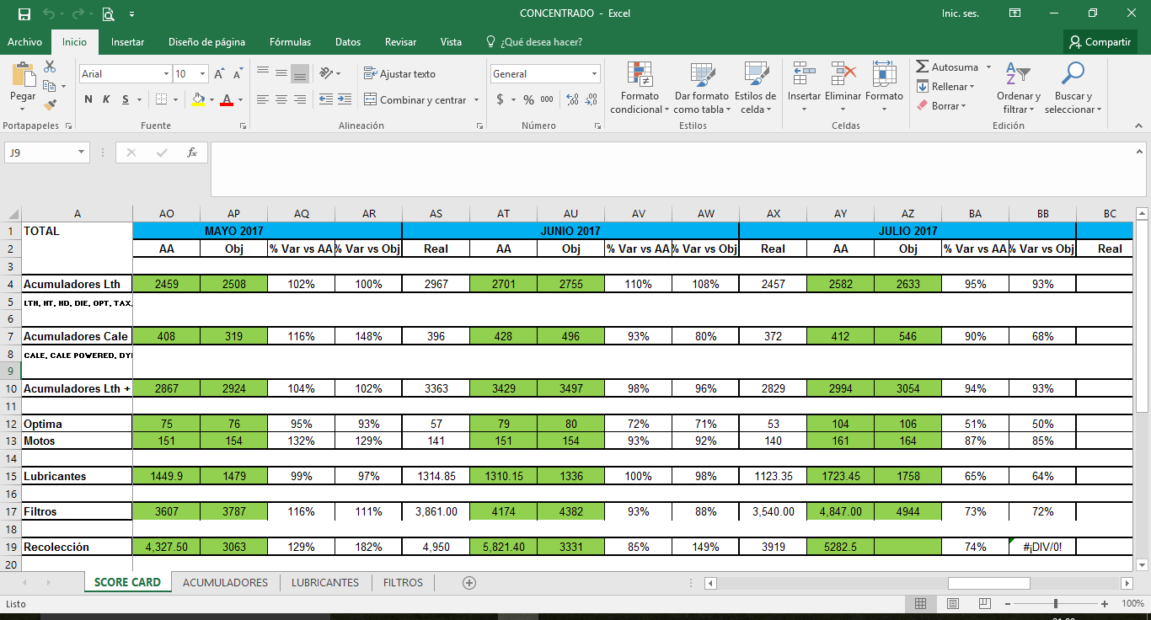
SCORE CARD PRESENTADO

